Slide 1
















Slide 2

























































































































Slide 3













































































Slide 4
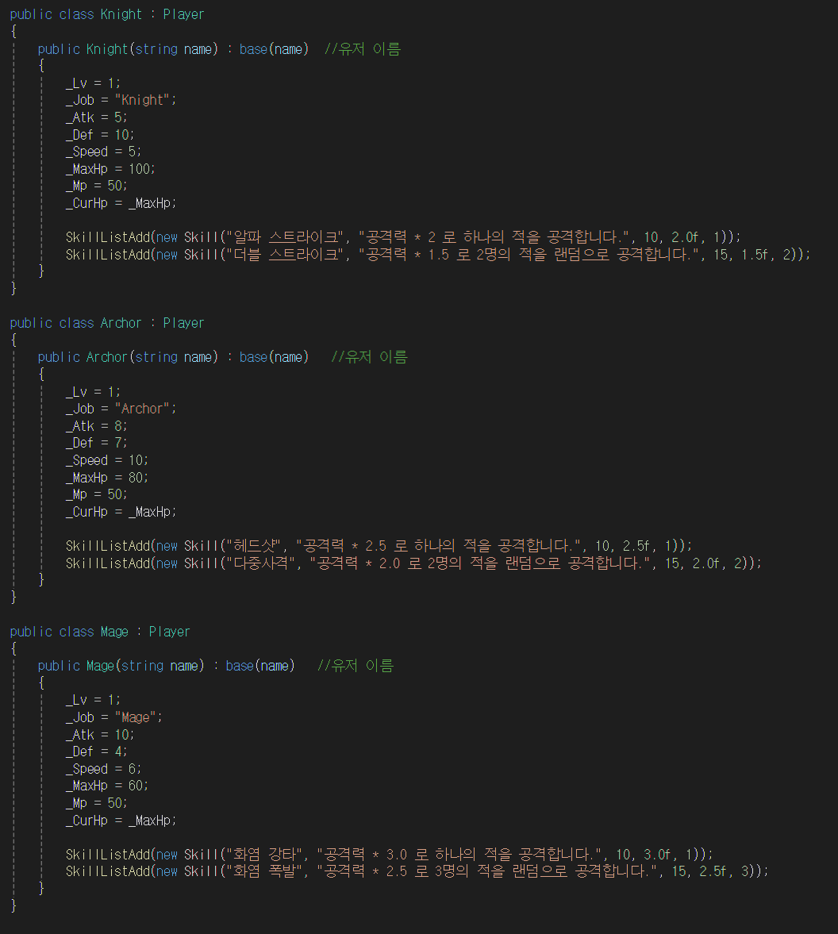
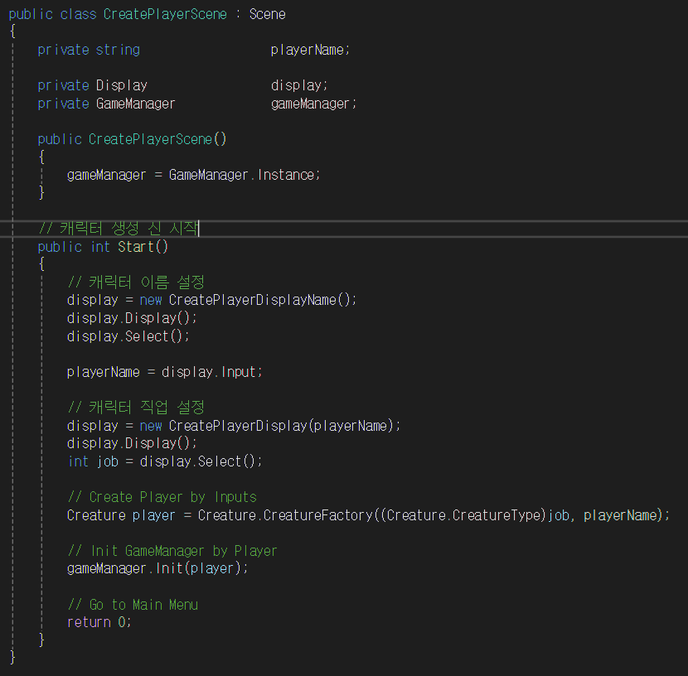
[Character Custom]
캐릭터 생성 기능
직업 선택 기능

Slide 5
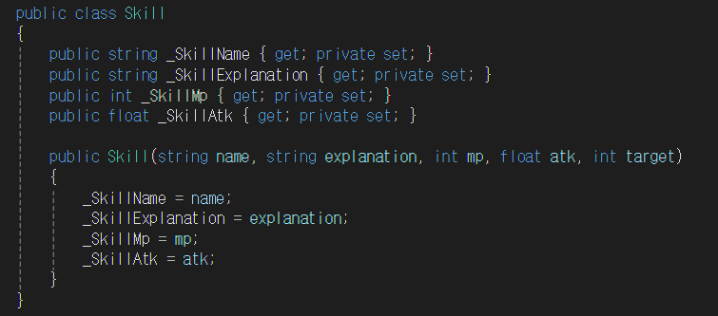
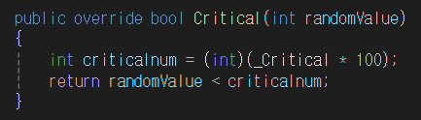
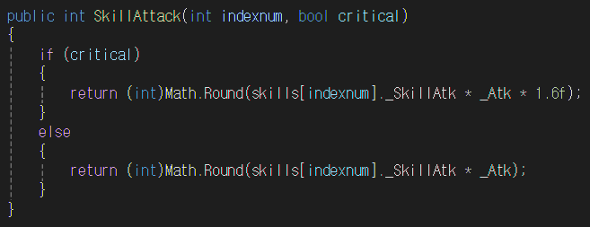
[Battle]
치명타 기능
회피 기능
스킬 기능

Slide 6
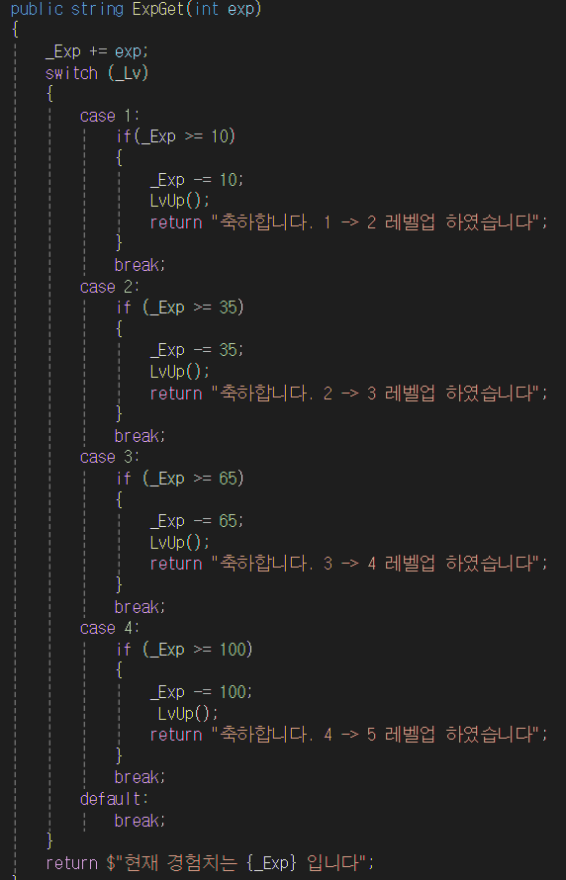
[Dungeon Result]
레벨업 기능
보상 추가

Slide 7
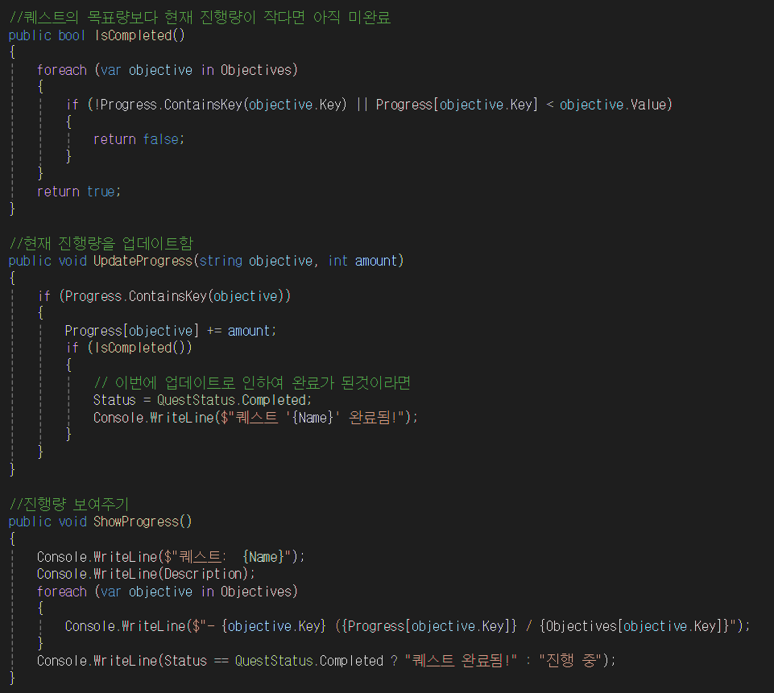
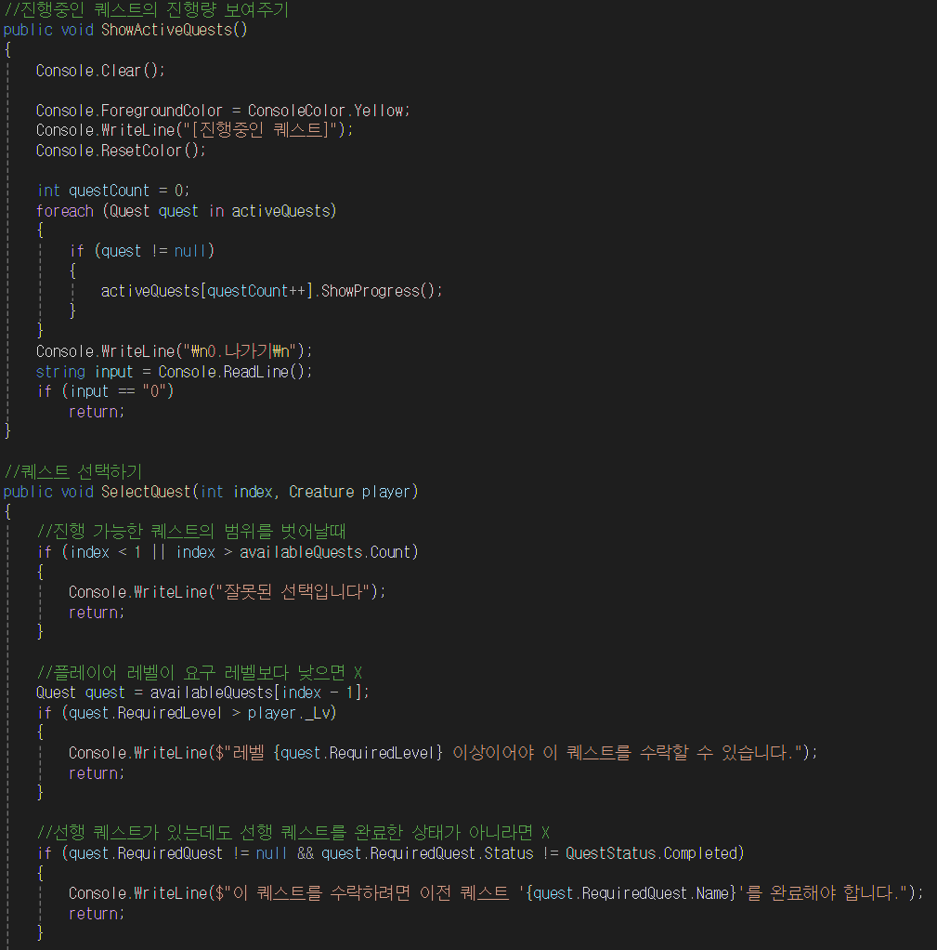
[Quest]
퀘스트 기능
퀘스트 선택과 완료

Slide 8
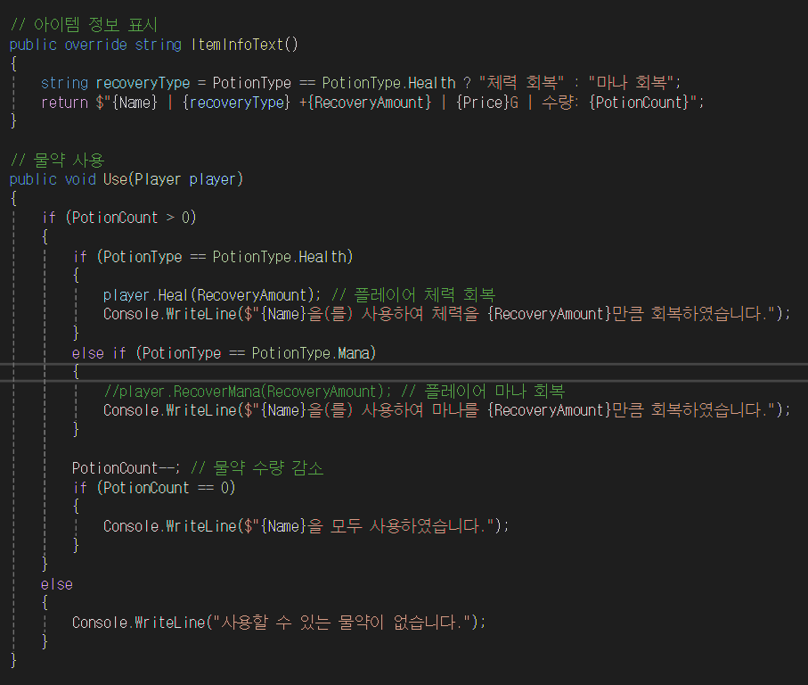
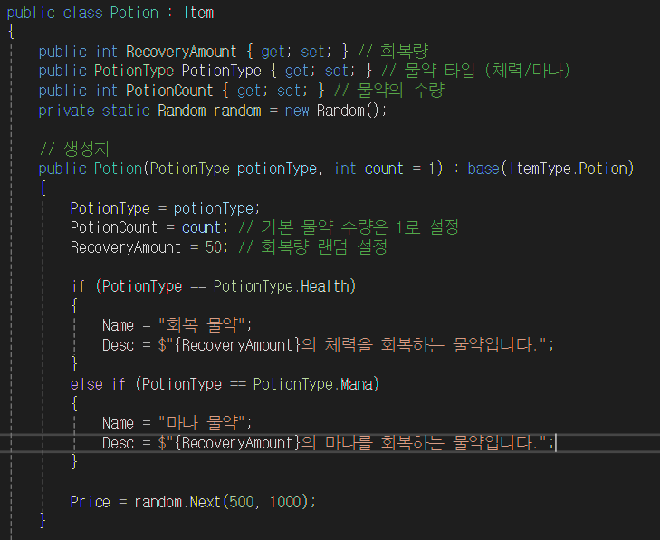
[Common]
아이템 적용
회복 아이템

Slide 9
[Common]
스테이지 추가
게임 저장

Slide 10
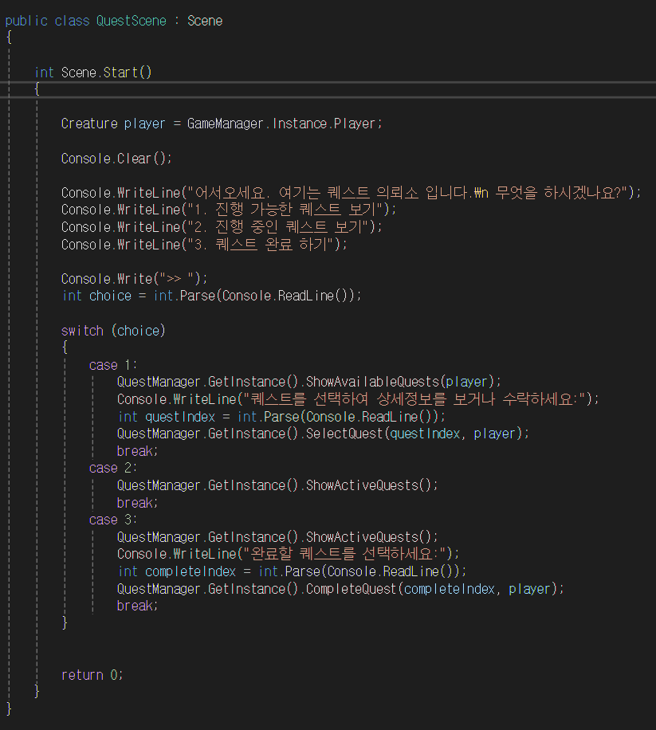
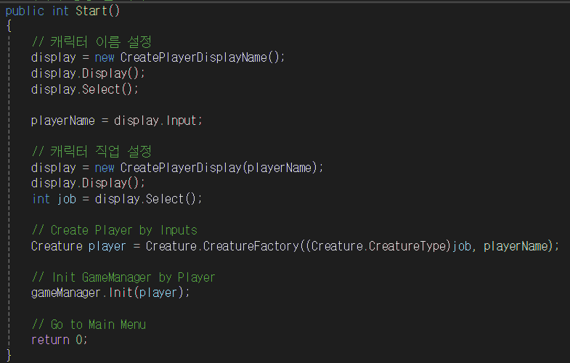
[Common]
나만의 기능
- Interface 활용
- Scene Class 분류

Slide 11
[Common]
나만의 기능
- Speed(턴 우선순위) 부여

